Slide 1


DAR DE FORMA DIFERENTE:
a experiência da divisão norte-americana

Slide 2



AdventistGiving é um ministério do Departamento de Serviços de Tecnologia da Informação (TI) da Divisão Norte-Americana que proporciona um meio para que as pessoas devolvam o dízimo e as ofertas a partir de qualquer PC ou Mac, e agora também através de qualquer dispositivo móvel.

Slide 3

Antes de 2006, as igrejas nos Estados Unidos e Canadá começaram a buscar meios para que os membros doassem eletronicamente.

Slide 4
Os elevados custos de transação eram proibitivos a muitas igrejas para que negociassem individualmente, e assim a Divisão Norte-Americana reconheceu a necessidade e criou um sistema alinhado para doações eletrônicas chamado AdventistGiving.

Slide 5
A Divisão pôde negociar as tarifas mais baixas possíveis. Os custos são compartilhados pela associação local (70%), a união (10%), a Divisão Norte-Americana (10%) e a Associação Geral (10%).

Slide 6
Embora sejam aceitos pagamentos com cartão de crédito e débito, animamos os doadores a usarem cheques eletrônicos ou contas de poupança para fazer as doações a fim de manter as tarifas o mais baixo possível.

Slide 7
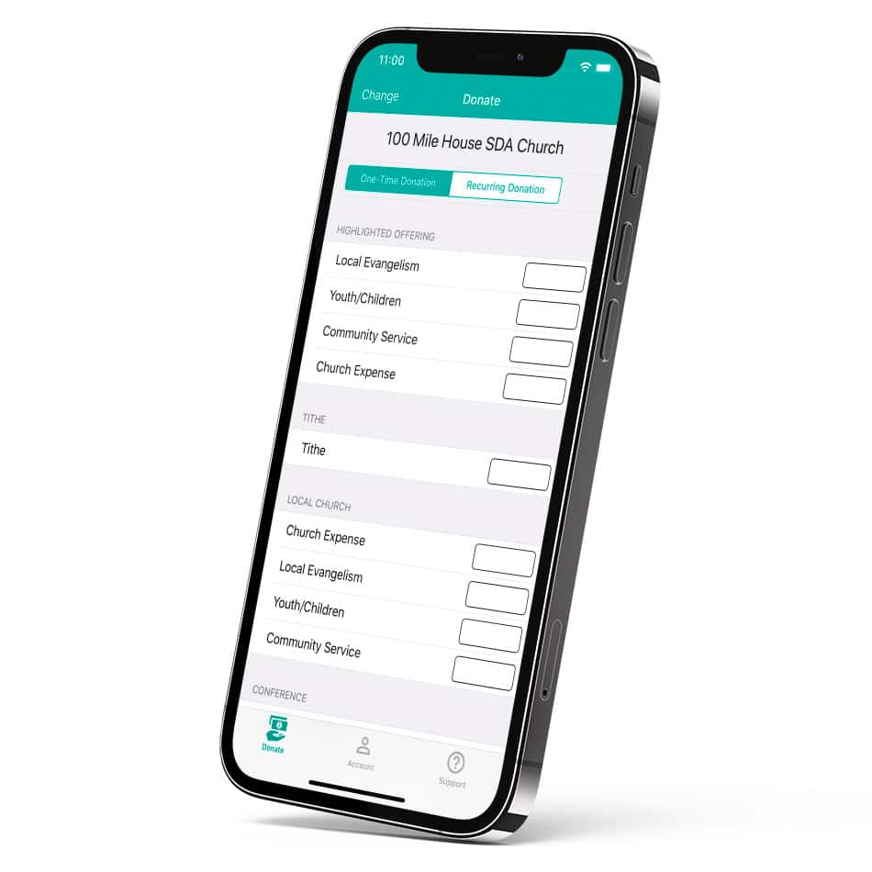
O site da web passou a funcionar em 2006 e foi significativamente atualizado em 2017. Em 2018, foram lançados os aplicativos para iOS e Android, o que proporcionou maior facilidade para as doações eletrônicas.

Slide 8
A atualização de 2017 incluiu as melhorias solicitadas ao longo dos anos, incluindo as doações periódicas, as transações dos convidados e que não requerem uma conta de membro, melhores relatórios da tesouraria e um processo de inscrição mais ágil.

Slide 9
Uma nova característica favorita é a doação recorrente, agora utilizada por muitos membros para a doação regular. Outras características e melhorias são continuamente avaliadas.

Slide 10
Até o fim de 2007, foram inscritas 115 igrejas. Desde então, temos experimentado uma taxa explosiva de crescimento, em 2.200%. Atualmente, mais de 2.700 igrejas usam o AdventistGiving, e outras vão sendo acrescentadas a cada mês.
grafico

Slide 11

Somente em 2018, foram recebidos mais de 300 milhões em dízimos e ofertas por meio do AdventistGiving. Isso significa que 20% de todos os dízimos recebidos pela Divisão Norte-Americana foram obtidos pelo AdventistGiving.

Slide 12
Em primeira mão temos visto como o Senhor liderou o desenvolvimento do AdventistGiving ao longo dos anos. Vimos sua fidelidade a nós enquanto buscamos fomentar a fidelidade a Ele!

Slide 13



É nossa oração diária para que o Senhor continue usando essa plataforma para facilitar a fidelidade entre Seu povo!

Slide 14

Finalmente, o pessoal de apoio do AdventistGiving se conectou com os doadores de todas as idades ao longo dos anos; o doador mais idoso tem 92 anos. Muitos dizem que usam o AdventistGiving porque não têm uma igreja local, não podem ir à igreja ou simplesmente apreciam o acesso que lhes permite doar de qualquer parte do mundo.

Slide 15
A cada dia temos o desafio de descobrir novos e melhores métodos para receber as doações. O AdventistGiving está comprometido em ouvir e cumprir para poder satisfazer às necessidades de sua igreja.

